Slide 1
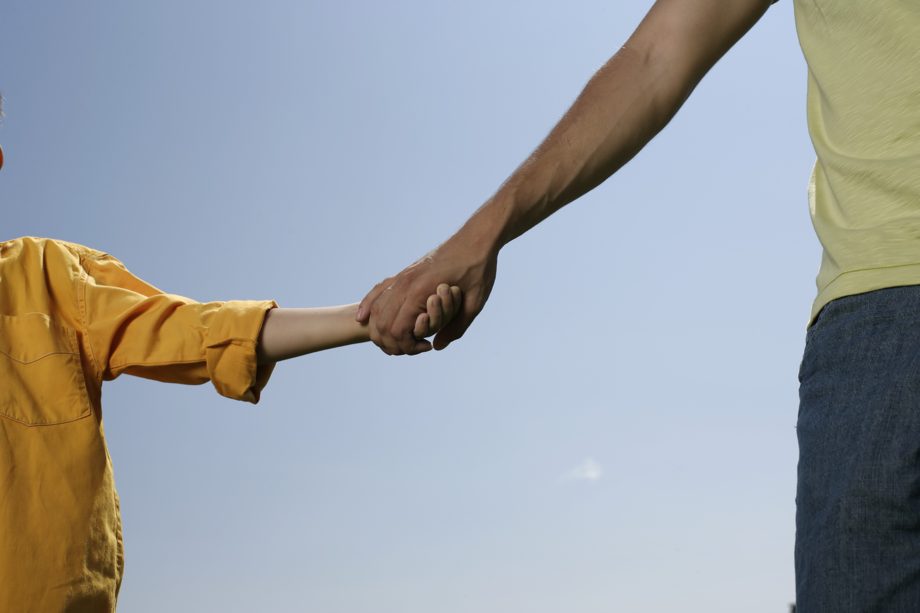
O Poder Da Paternidade?
Pastoral Estudantil - APV
Pr. Gilson Cardoso
Notes:
www.4tons.com
Pr. Marcelo Augusto de Carvalho

Slide 2
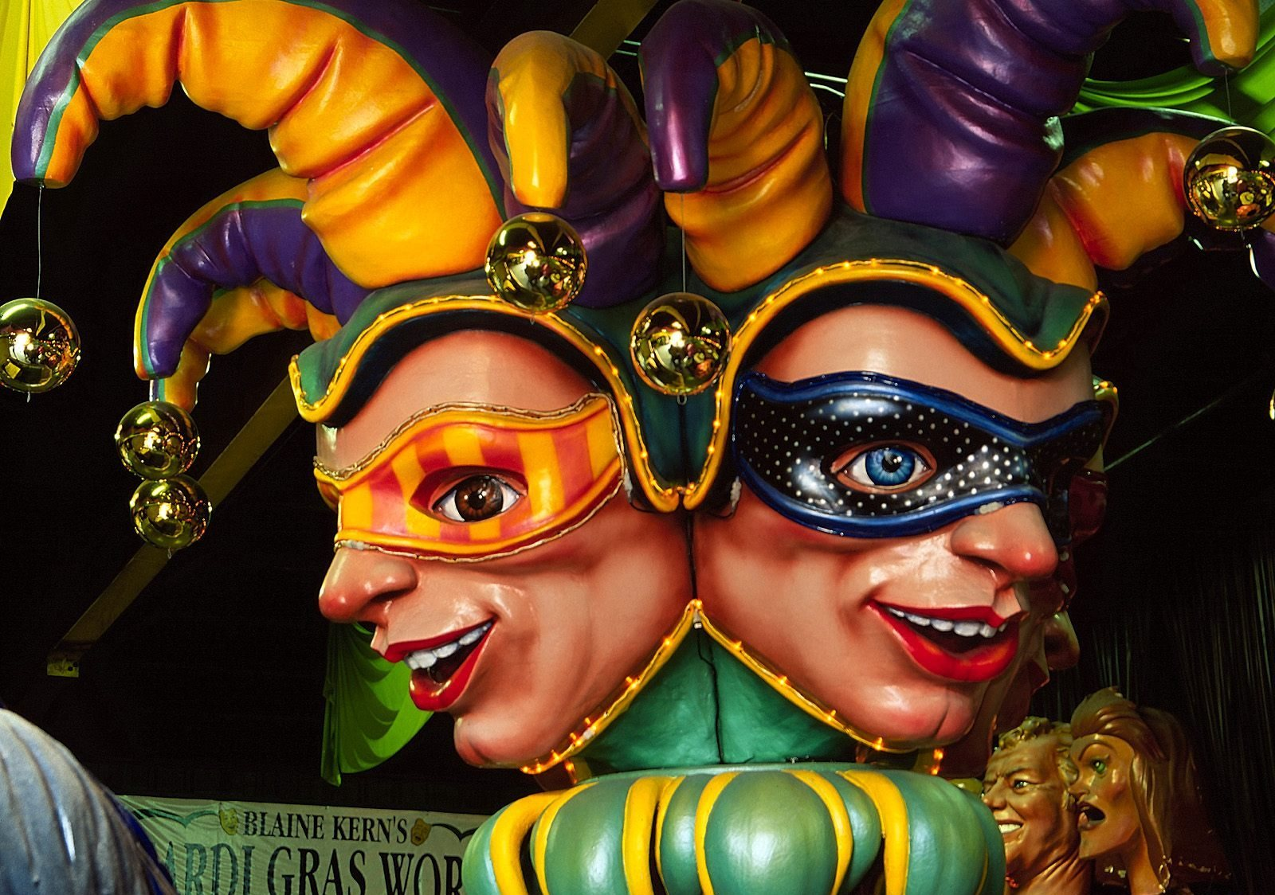
A ausência da figura paterna e as consequências na formação de uma criança...

Slide 3
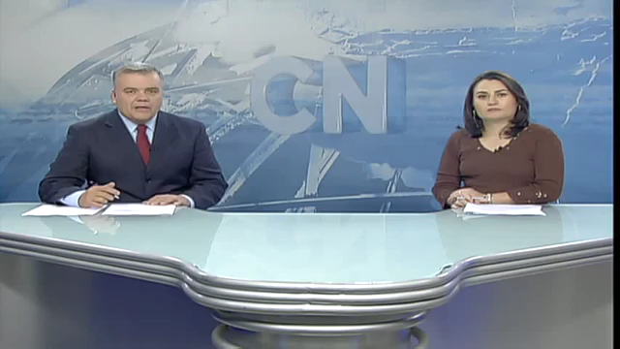
Notes:
Vídeo – I look to you

